Slide 1

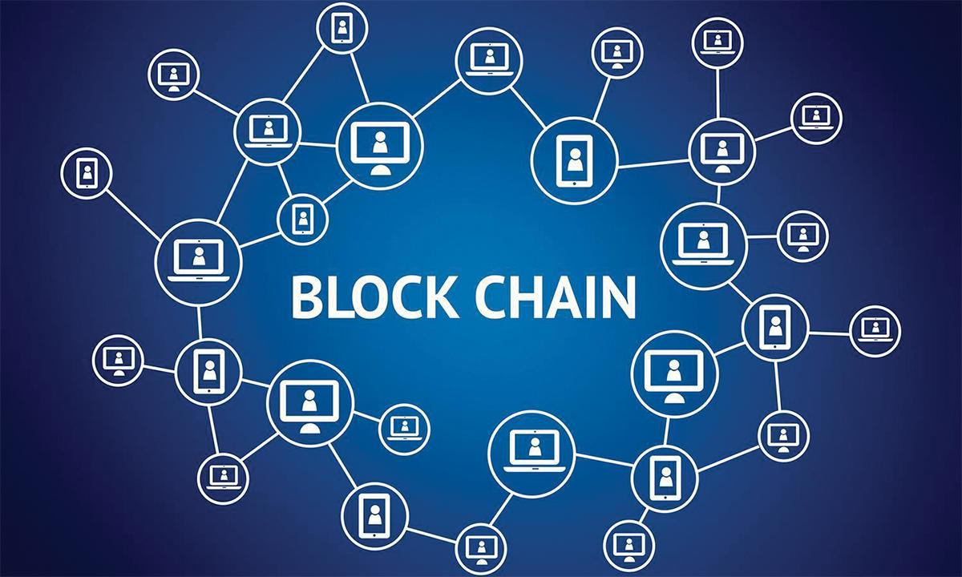
Notes:
‹#›

Slide 2
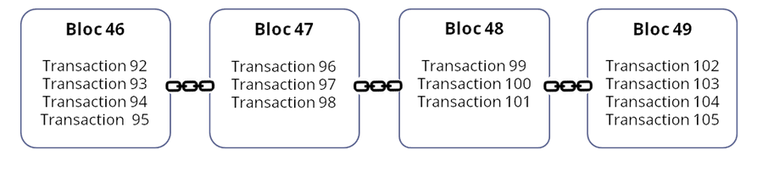
Blockchain
Pérenne
Infalsifiable
Notes:
‹#›

Slide 3

Blockchain
Notes:
‹#›

Slide 4
Blockchain
Alice donne 3 ETH à Bob
Bob donne 6 ETH à Ben
Gwenn donne 4 ETH à Paul
Paul donne 8 ETH à Alice
Bob donne 2 ETH à Alice
Ben donne 0.5 ETH à Paul
Emma donne 8 ETH à Lucie
Paul donne 2 ETH à Bob
Pierre donne 3 ETH à Bill
Elon donne 6 ETH à Mark
Jack donne 4 ETH à Alice
Bob donne 8 ETH à Jean
Notes:
‹#›

Slide 5



FIABILITÉ
Problème du logarithme discret
Résoudre y = g^{x} [p]
Notes:
‹#›

Slide 6
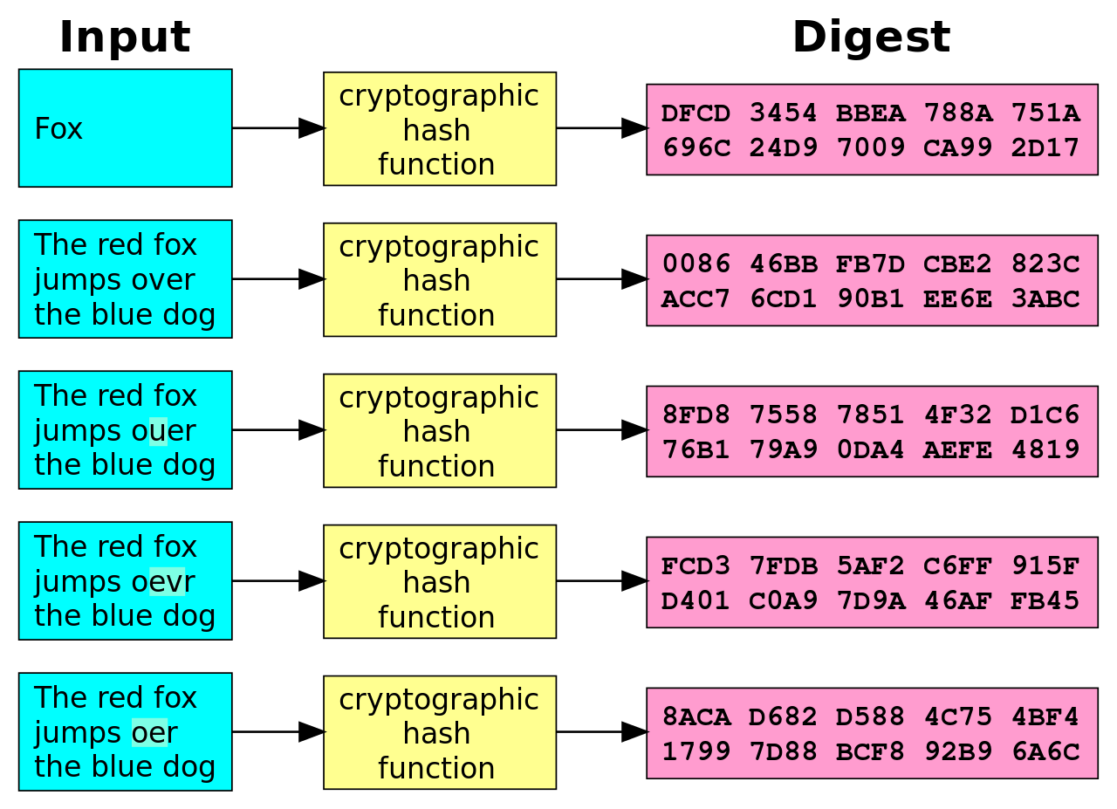
FONCTION DE HACHAGE
source : https://commons.wikimedia.org/wiki/File:Cryptographic_Hash_Function.svg#/media/File:Cryptographic_Hash_Function.svg

Slide 7
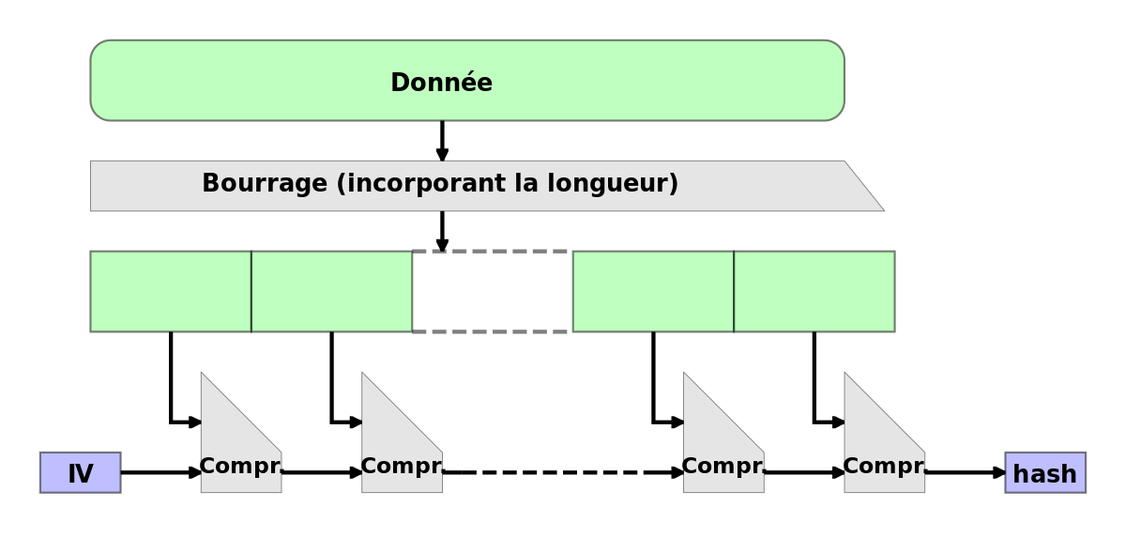
SHA-2
Bloc 1
Bloc 2
Bloc n-1
Bloc n +
Bourrage
source : https://fr.wikipedia.org/wiki/SHA-2

Slide 8
SHA-256
Le prétraitement :
message M_{i}
il faut que dim(M) = 0 [512]
étape du bourrage :
dim(M_{i} + M_{x}) = 0 [512]
M_{f} = M_{i} + M_{x}

Slide 9
SHA-256
Message + bourrage
512 x n bits
Bloc
512 bits
Mots
32 bits
Nombre : n
Nombre : 16 par bloc

Slide 10
SHA-256
Initialisation :
H₀ ≃√2
H₁ ≃√3
H₂ ≃√5
H₃ ≃√7
H₄ ≃√11
H₅ ≃√13
H₆ ≃√17
H₇ ≃√19

Slide 11
SHA-256
Bloc k
Bloc k+1
H_{0,k} H_{0,k+1}
: :
: :
H_{7,k} H_{7,k+1}
H_{0,k+1}
:
:
H_{7,k+1}
H_{0,k+2}
:
:
H_{7,k+2}

Slide 12
SHA-256
H = H₀H₁H₂H₃H₄H₅H₆H₇

Slide 13
LES BLOCS
Tête
Hash du bloc précédent
Date / heure
“Nonce”
Numéro
Corps
Données

Slide 14
VALIDATION DU BLOC
PROCESSUS DE CONSENSUS
Validation = validité des transactions
Le consensus peut être atteint différemment :
Proof of work
Proof of stake
Système de confiance

Slide 15

PROOF OF WORK
source : https://medium.com/aaxexchange/phigold-how-blockchain-makes-it-possible-to-buy-gold-at-a-discount-aax-news-insights-ddc200e4382b

Slide 16
PROOF OF WORK
Chercher x tel que:
hash(block+x) = 00...000b4217ea941e8127ccb431b
On définit une DIFFICULTY, Il faut que le hash du block avec un nonce (variable x ici) commence avec au moins le même nombre de 0 que DIFFICULTY

Slide 17
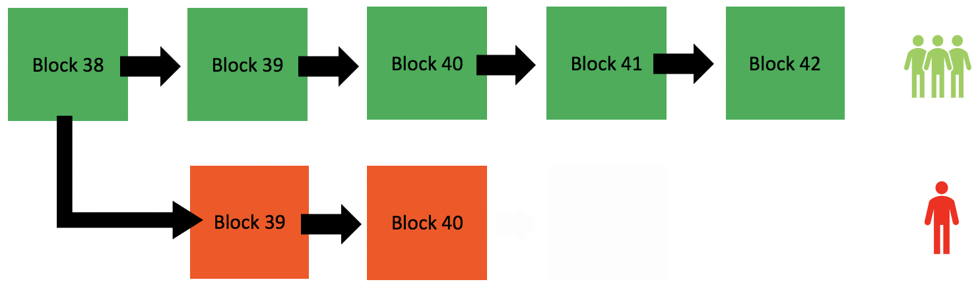
PROOF OF WORK
source : https://blog.goodaudience.com/what-is-a-51-attack-or-double-spend-attack-aa108db63474

Slide 18
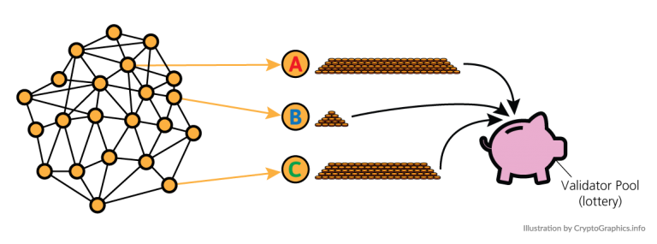
PROOF OF STAKE
source : https://cryptographics.info/cryptographics/blockchain/consensus-mechanisms/proof-stake/

Slide 19
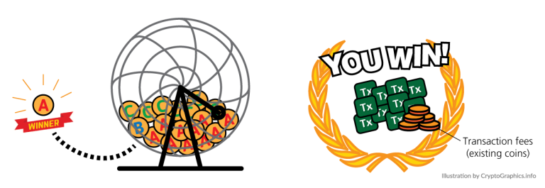
PROOF OF STAKE
source : https://cryptographics.info/cryptographics/blockchain/consensus-mechanisms/proof-stake/

Slide 20
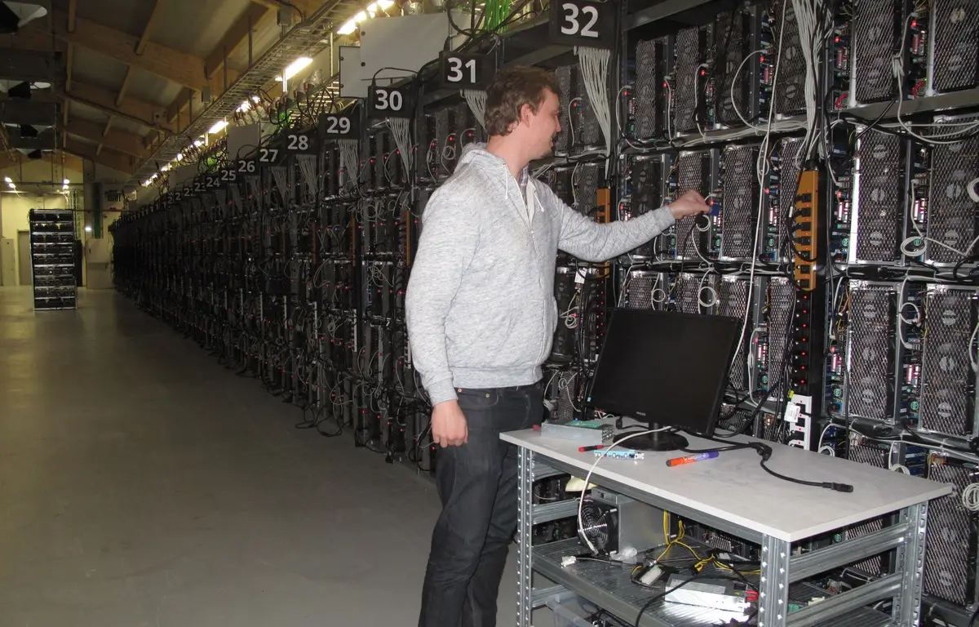
PROOF OF STAKE
source : https://www.20minutes.fr/arts-stars/culture/2283587-20180607-video-blockchain-bullshit-alle-visiter-ferme-bitcoins-secrete-islande#&gid=1&pid=1

Slide 21


Blockchain
Port UDP : 8887 | 8888
Broadcast : 5000

Slide 22
Sources
Blockchain:
https://fr.wikipedia.org/wiki/Blockchain
https://fr.wikipedia.org/wiki/Architecture_distribu%C3%A9e
https://blockchainfrance.net/decouvrir-la-blockchain/c-est-quoi-la-blockchain/
https://youtu.be/bBC-nXj3Ng4
Hachage:
https://qvault.io/cryptography/how-sha-2-works-step-by-step-sha-256/
Proof of Work:
https://en.wikipedia.org/wiki/Proof_of_work
Digital Signature:
https://www.educba.com/digital-signature-algorithm/
https://fr.wikipedia.org/wiki/Digital_Signature_Algorithm
https://www.includehelp.com/cryptography/digital-signature-algorithm-dsa.aspx
https://wikimonde.com/article/Logarithme_discret
Structure Blockchain:
https://ethereum.org/en/developers/docs/
Proof of Stake:
https://cryptographics.info/
Pour en apprendre plus
Smart Contract:
https://ethereum.org/en/developers/docs/smart-contracts/
https://ethereumprice.org/gas/
NFT:
http://erc721.org/
https://www.cryptokitties.co/
https://ethereum.org/en/nft/
Ethereum:
https://ethereum.org/en/developers/docs/
https://fr.wikipedia.org/wiki/Ethereum
https://blockchainfrance.net/2016/03/04/comprendre-ethereum/

